Slide 1
第9讲 基本运算电路
一、加减法、微分、积分电路
二、积分时间常数

Slide 2
基本运算电路
内容
加法器、减法器、微分器和积分器
目标
画出这些运算电路，并推导出它们的输出电压表达式。

Slide 3
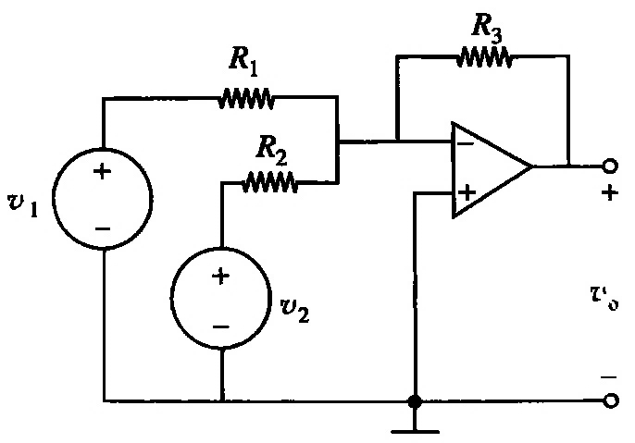
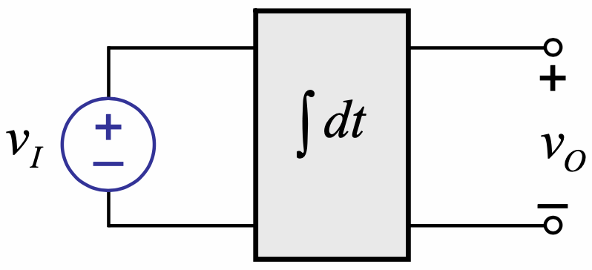




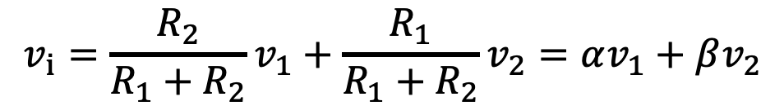
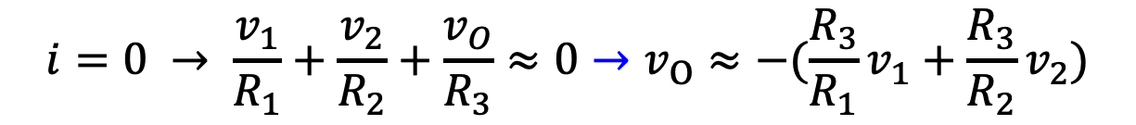

加法器与减法器（1/3）
设计一个加法器
v_{i}
i=0
v₂
叠加
v ⁻=0
v₁
+
v_{o}
$$v_{i}=\frac{R_{2}}{R_{1}+R_{2}}v_{1}+\frac{R_{1}}{R_{1}+R_{2}}v_{2}=αv_{1}+βv_{2}$$
$$i=0 → \frac{v_{1}}{R_{1}}+\frac{v_{2}}{R_{2}}+\frac{v_{O}}{R_{3}}≈0→v_{O}≈−(\frac{R_{3}}{R_{1}}v_{1}+\frac{R_{3}}{R_{2}}v_{2})$$
$$v^{−}=0$$

Slide 4
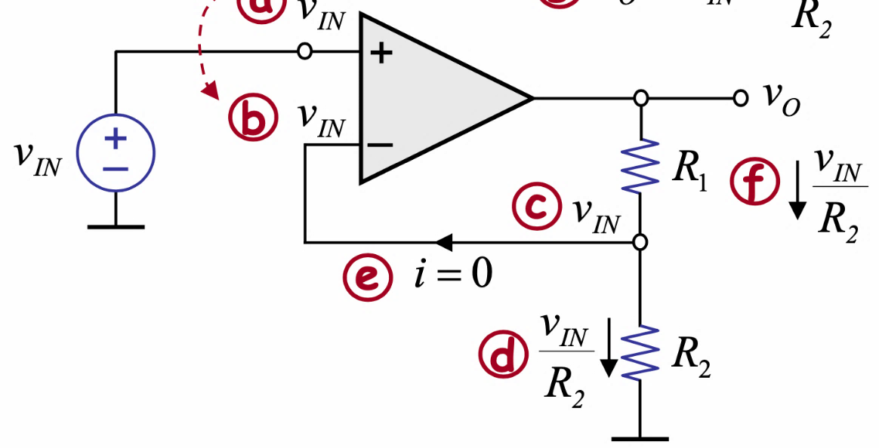

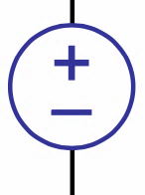


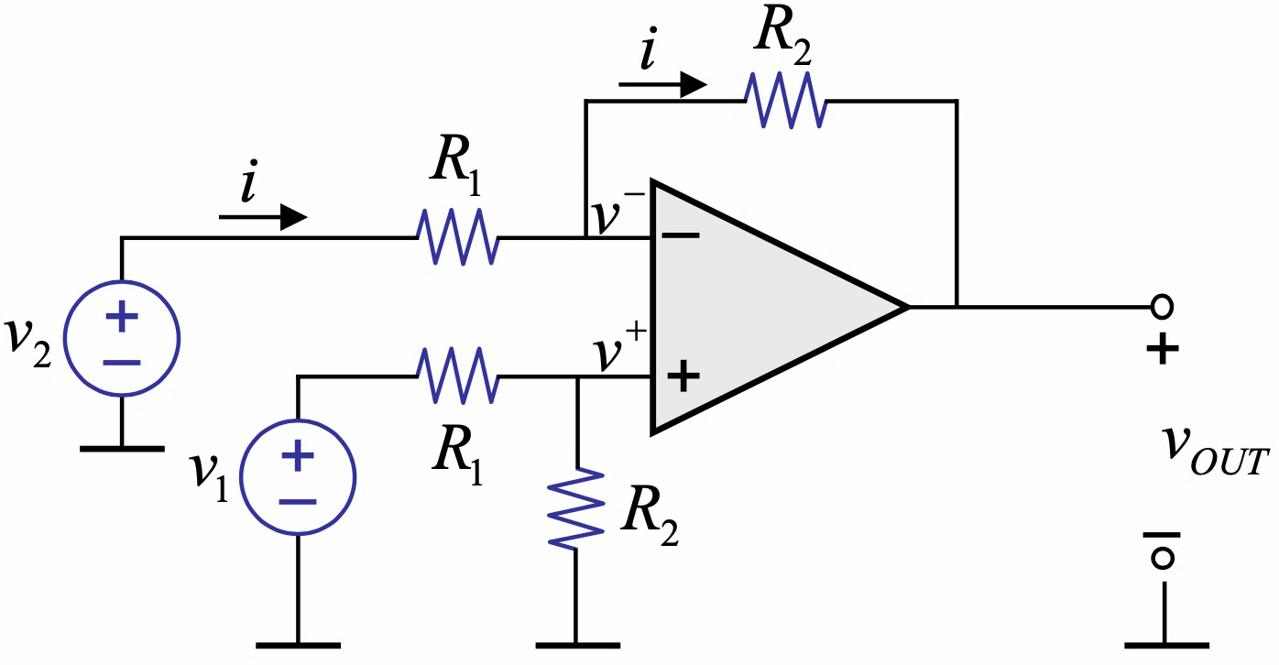

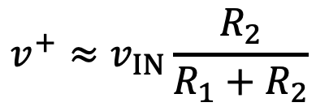
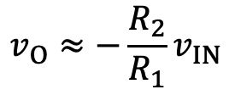
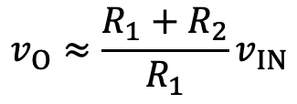
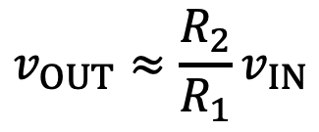
加法器与减法器（2/3）
$$v_{O}≈−\frac{R_{2}}{R_{1}}v_{IN}$$
设计一个减法电路
R₂
v₁
-
v₂
R₁
v_{IN}
？
$$v_{O}≈\frac{R_{1}+R_{2}}{R_{1}}v_{IN}$$
v_{IN}
R₂
$$v^{+}≈v_{IN}\frac{R_{2}}{R_{1}+R_{2}}$$
$$v_{OUT}≈\frac{R_{2}}{R_{1}}v_{IN}$$
R₁

Slide 5

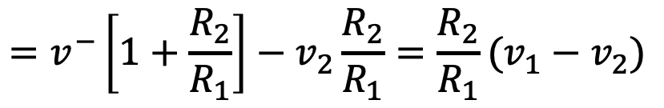
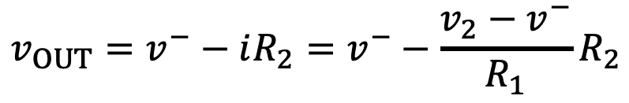
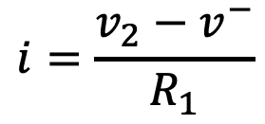
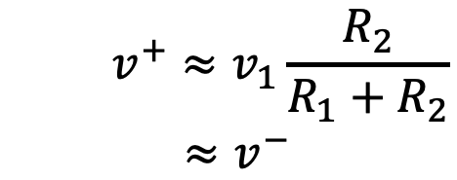
加法器与减法器（3/3）
减法器电路分析
$$v^{+}≈v_{1}\frac{R_{2}}{R_{1}+R_{2}}$$
$$≈v^{−}$$
$$i=\frac{v_{2}−v^{−}}{R_{1}}$$
$$v_{OUT}=v^{−}−iR_{2}=v^{−}−\frac{v_{2}−v^{−}}{R_{1}}R_{2}$$
$$=v^{−}\left[1+\frac{R_{2}}{R_{1}}\right]−v_{2}\frac{R_{2}}{R_{1}}=\frac{R_{2}}{R_{1}}(v_{1}−v_{2})$$
代入
相减

Slide 6
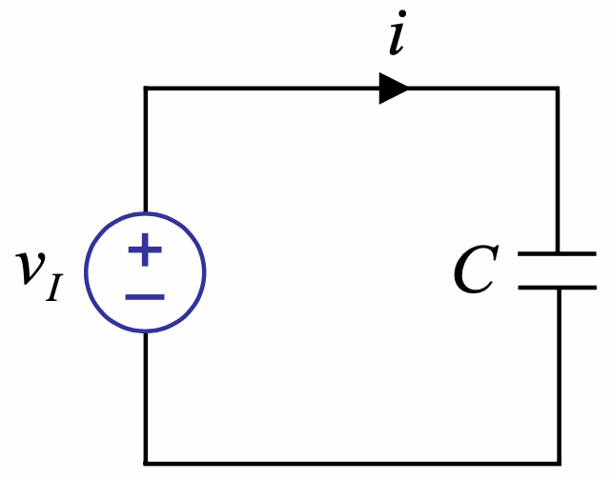
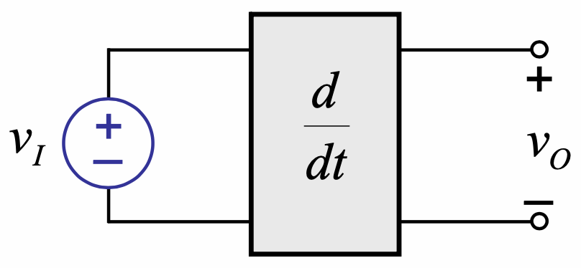
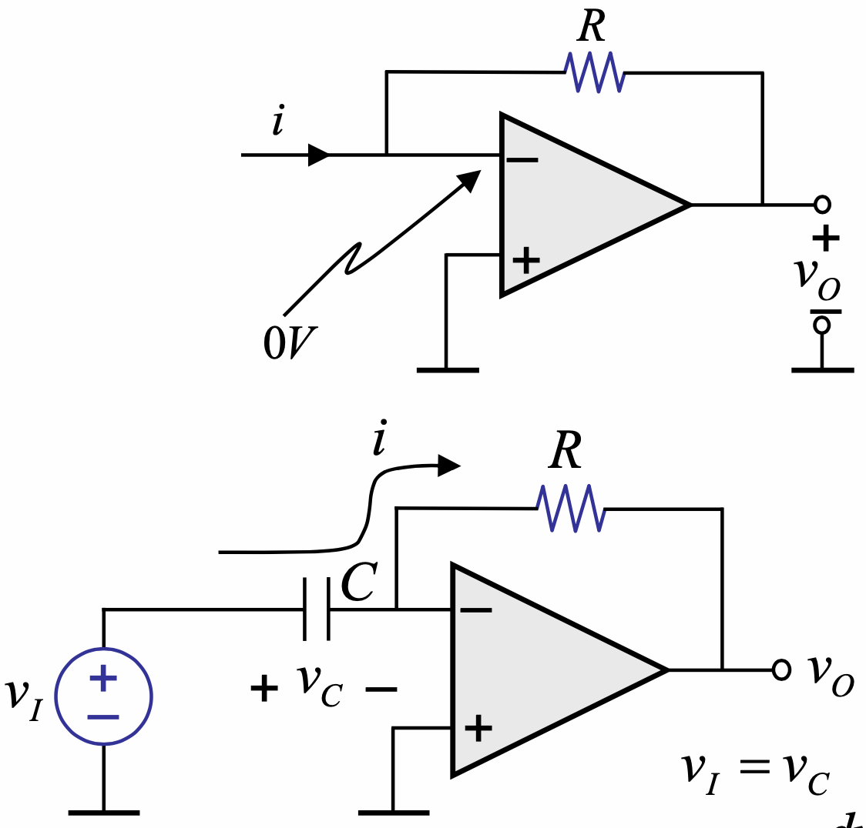
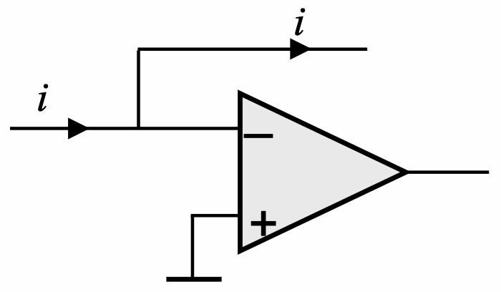
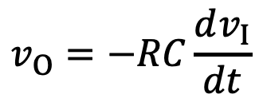
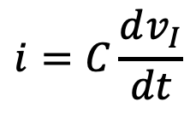
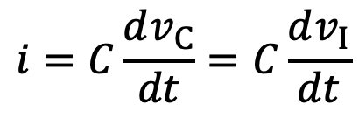

微分器与积分器（1/3）
设计一个微分电路
$$i=C\frac{dv_{I}}{dt}$$
把 i 变成输出电压v_{O}的形式
i
$$v_{O}=−RC\frac{dv_{I}}{dt}$$
$$v_{I}=v_{C}$$
$$i=C\frac{dv_{C}}{dt}=C\frac{dv_{I}}{dt}$$

Slide 7
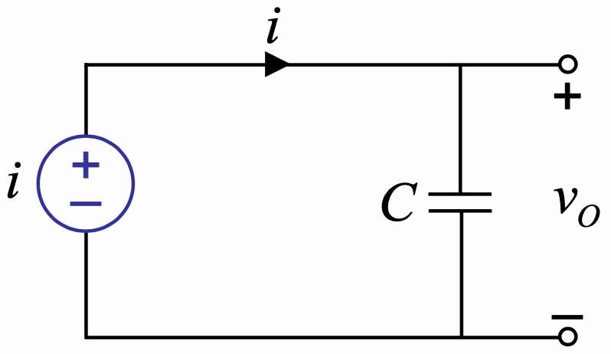
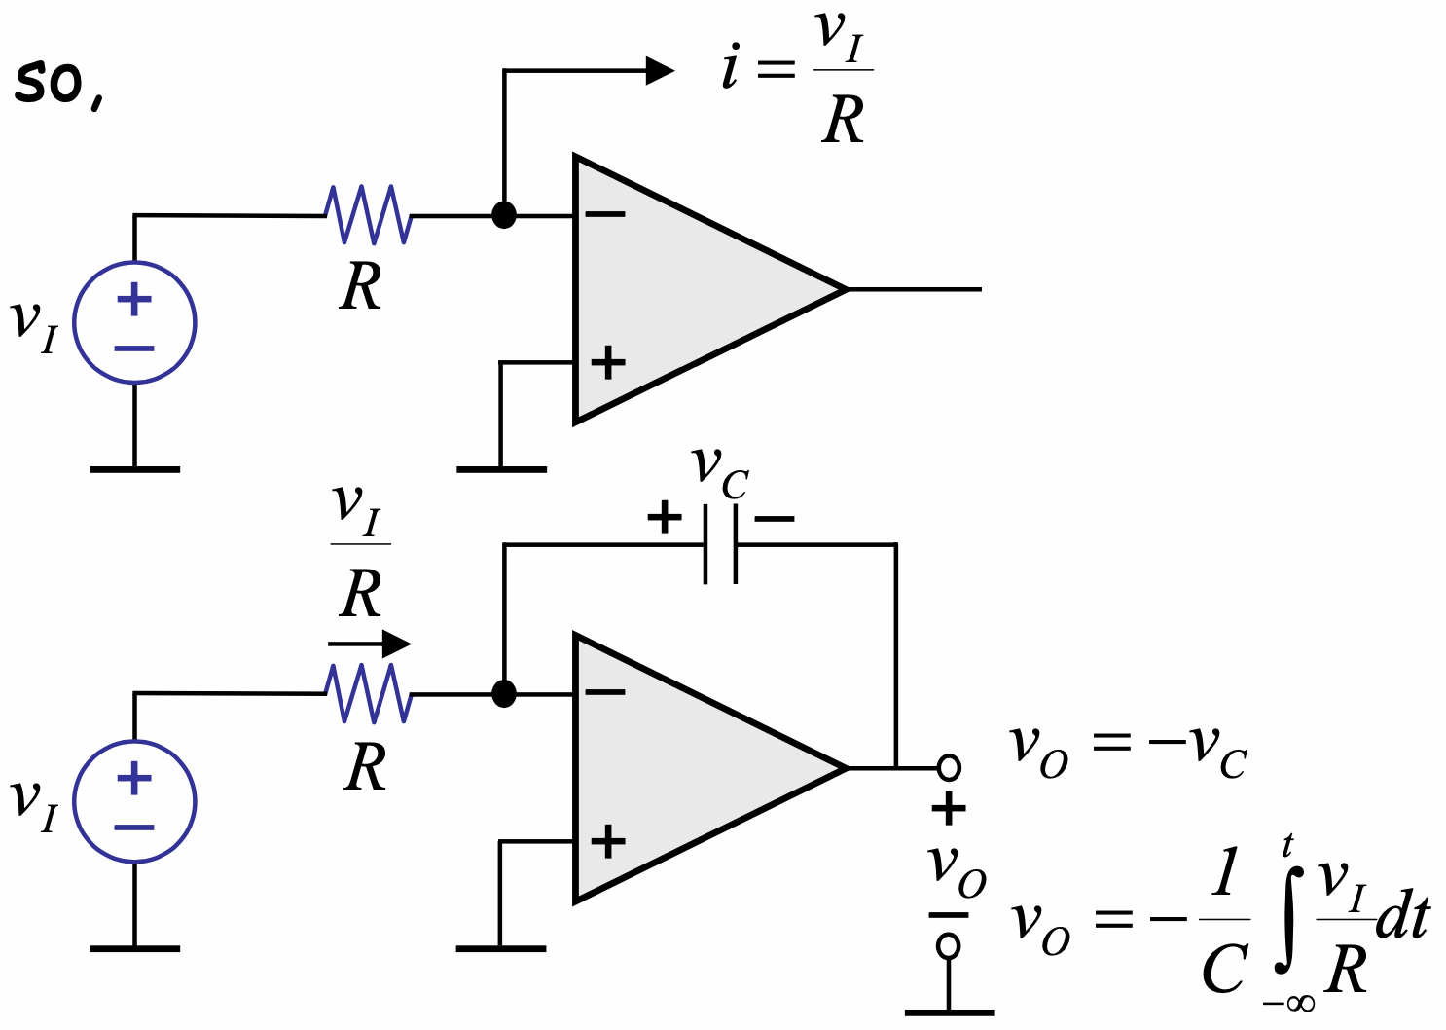
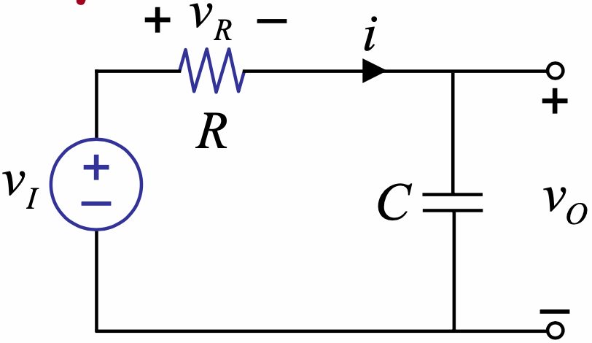
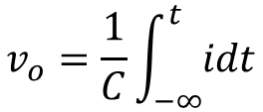
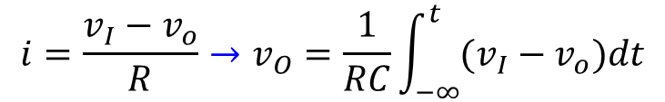
微分器与积分器（2/3）
设计一个积分电路
$$v_{o}=\frac{1}{C}\int_{−∞}^{t}{idt}$$
$$i=\frac{v_{I}−v_{o}}{R}→v_{O}=\frac{1}{RC}\int_{−∞}^{t}{(v_{I}−v_{o})dt}$$
1
2022/10/10
7/20

Slide 8
微分器与积分器（3/3）

Slide 9

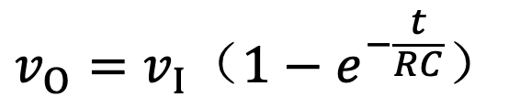
积分时间常数（1/2）
RC充电电路及其时间常数
设电容上初始电压为0，则
$$v_{O}=v_{I}（1−e^{−\frac{t}{RC}}）$$
乘积RC被称之为时间常数𝜏
电阻单位为Ω、电容单位为F时，𝜏的单位为S（秒）
当t = 1RC时，v_{o} = 0.63v_{I}； 当t = 2RC时，v_{o} = 0.86v_{I}； 当t = 3RC时，v_{o} = 0.95v_{I}； 当t = 4RC时，v_{o} = 0.98v_{I}； 当t = 5RC时，v_{o} = 0.99v_{I}。
v_{o}
𝜏较小
𝜏较大
v_{I}
0
t

Slide 10

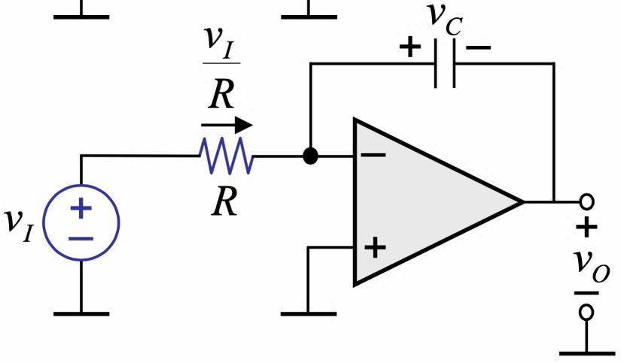


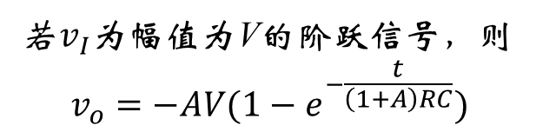


v_{o}
𝜏较小
𝜏较大
v_{I}
积分时间常数（2/2）
当充放电时间超过3𝜏或5𝜏时，认为充放电已经完成
t
0
𝜏越大，电压做线性变化的时间越长
𝜏大的充放电电路适合用来作为积分器
积分器的密勒效应
$$−\frac{{v_{I}−v}_{o}}{R}+C\frac{dv_{o}}{dt}=0, RC\frac{dv_{o}}{dt}+v_{o}=v_{I}$$
$$\frac{v_{I}−v^{−}}{R}+C\frac{d(v_{o}−v^{−})}{dt}=0, v_{o}=A\left(v^{+}−v^{−}\right)=−Av^{−}$$
$$\frac{v_{I}}{R}+\frac{v_{o}}{AR}+C\frac{d(v_{o})}{dt}+\frac{C}{A}\frac{dv_{o}}{dt}=0$$
若$v_{I}为$幅值为V的阶跃信号，则
$$v_{o}=−AV(1−e^{−\frac{t}{\left(1+A\right)RC}})$$
$$\left(1+A\right)RC\frac{dv_{o}}{dt}+v_{o}=−Av_{I}$$
时间常数增加了A倍

Slide 11
小结
基本运算电路
加法：由输入网络决定“权值”
减法：由同相输入和反相输入共同决定
积分：将输入电压变换为恒流后对电容充电
微分：将对电容的充电电流变换成电压
RC电路时间常数𝜏
含运放的积分与微分电路将𝜏放大了A倍

